Slide 1
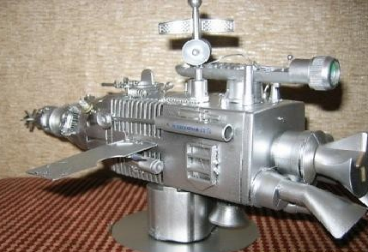
Этот загадочный космос
Гончар О. В.

Slide 2
Вид проекта:
кратковременный.
Интеграция образовательных областей:
Коммуникация
Социализация
Художественное творчество
Художественная литература
Познание
Участники проекта:
дети, воспитатели, родители

Slide 3
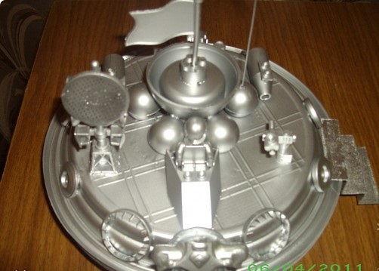
Цель:
Способствовать развитию познавательных и интеллектуальных способностей детей.

Slide 4
Задачи:
Способствовать формированию у детей понятий «Космос», «Космическое пространство»;
способствовать ознакомлению с историей освоения космоса;
способствовать расширению и углублению представлений об окружающем мире Земли и о роли человека в ее экосистеме;
подвести к пониманию уникальности нашей планеты, так как только на ней есть жизнь;
воспитывать уважение и любовь к Земле, как к космическому чуду, дающему все необходимое для жизни, а так же чувство гордости за историю своей планеты, за достижения отечественных ученых, конструкторов, космонавтов.

Slide 5
Проблемная ситуация:
Анализируя знания детей о космосе выявлено, что дети в недостаточной степени имеют представления о нашей солнечной системе.
Способствовать развитию у ребенка представления об окружающем мире до глубин Вселенной, не зазубривая научные истины, а открывая их самому.

Slide 6
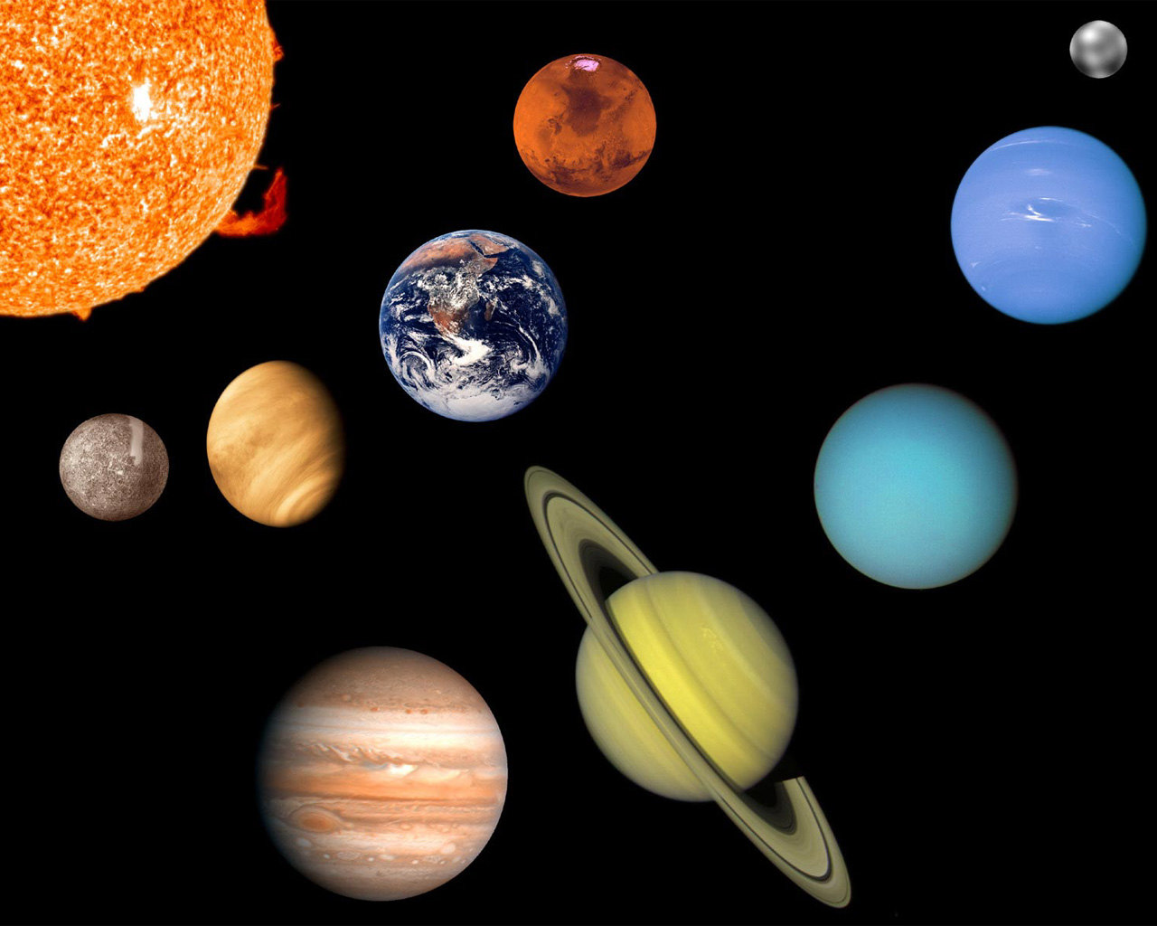
Мотивация:
Обратить внимание детей на появление космических кораблей, планет солнечной ситемы в центре познания;
Вызвать интерес, узнать как можно больше о нашей Вселенной.

Slide 7
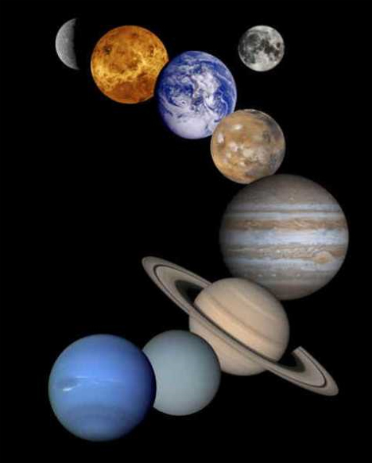
Гипотеза:
Космос – одна из загадок нашей Вселенной.

Slide 8
Предполагаемый результат:
У детей сформированы знания о космосе.
Сформирован устойчивый интерес к планетам солнечной системы.
Дети умеют применять полученные знания в продуктивной деятельности.

Slide 9
Проблемно - деятельностный этап:
Организованная образовательная деятельность, осуществляемая в разных видах детской деятельности | Образовательная деятельность в режимных моментах | Самостоятельная деятельность детей (с использованием ресурсов среды) | Взаимодействие с родителями
Беседа «Что у нас над головой» Цель: Расширение представления о космосе. Чтение фрагмента стих. Ф.И.Тютчева «Фонтан» Развивать любознательность детей. | Чтение сказки К. и.Чуковского «Краденное солнце» Заучивание стихотворения «Большая медведица» | Развивающие игры «Подбери по силуэту», «Собери созвездия», «Вселенная» | Рекомендации для родителей по приобретению для детей игрушек на космическую тематику.
Путешествие в космический уголок. Цель: Постановка проблемы: Почему люди полетели в космос? | Игровая ситуация «На космодроме» Цель: Активизация в игре использования слов, дающих представление о космосе. | Настольная игра-домино «Собери планеты» | Составление вместе с детьми картинки - пазлы с изображением солнечной системы.
Лепка: «Этот загадочный космос» Цель: Развивать детскую фантазию. | Сюжетно - ролевая игра «Путешествие в космос».Вызвать у детей желание быть похожими на сильных, смелых космонавтов. | Рассматривание коллекции моделей космических кораблей. (фото) | Совместная работа дети – родители на тему «Это загадочный космос»

Slide 10
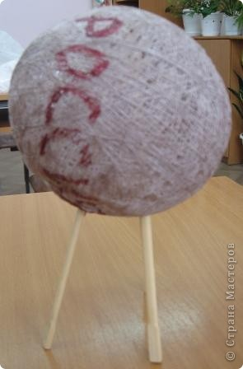
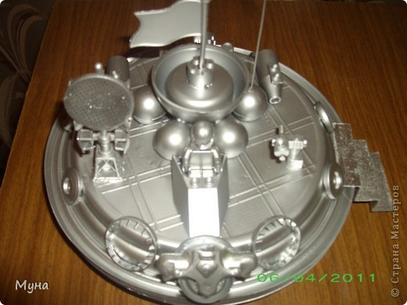
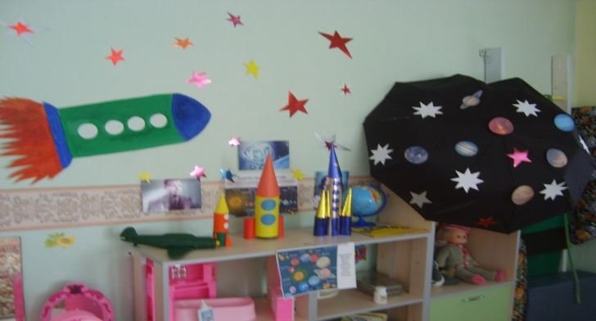
Продуктивная деятельность:
Выставка поделок
Коллективная работа «Этот загадочный космос»»

Slide 11
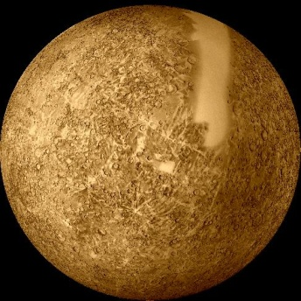
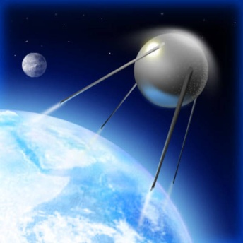
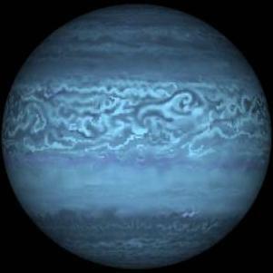
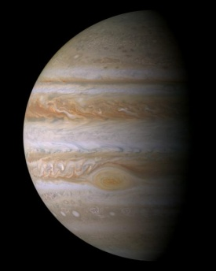
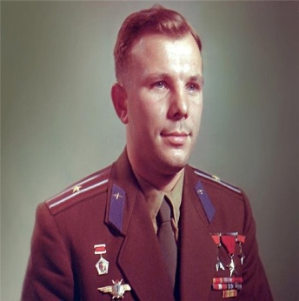
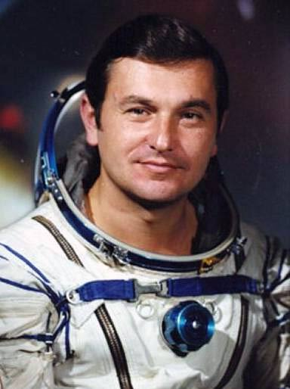
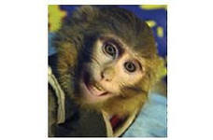
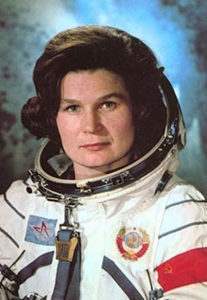
Игра:
«Четвертый лишний»

Slide 12
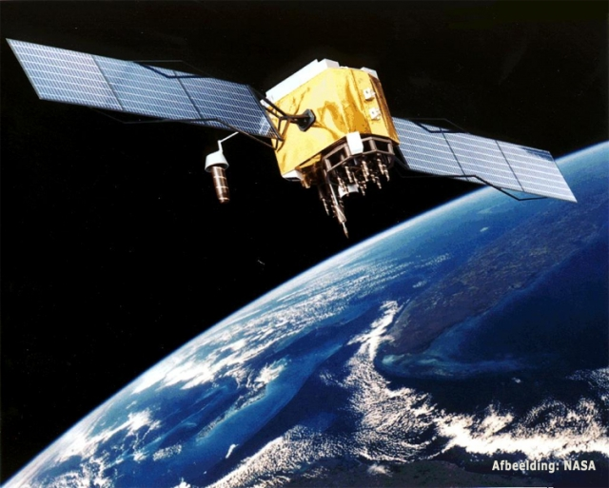
Спасибо за внимание!

